Slide 1

CoronaSurveys: Encuestas indirectas para monitorizar la pandemia
Antonio Fernández Anta
Research Professor

Slide 2
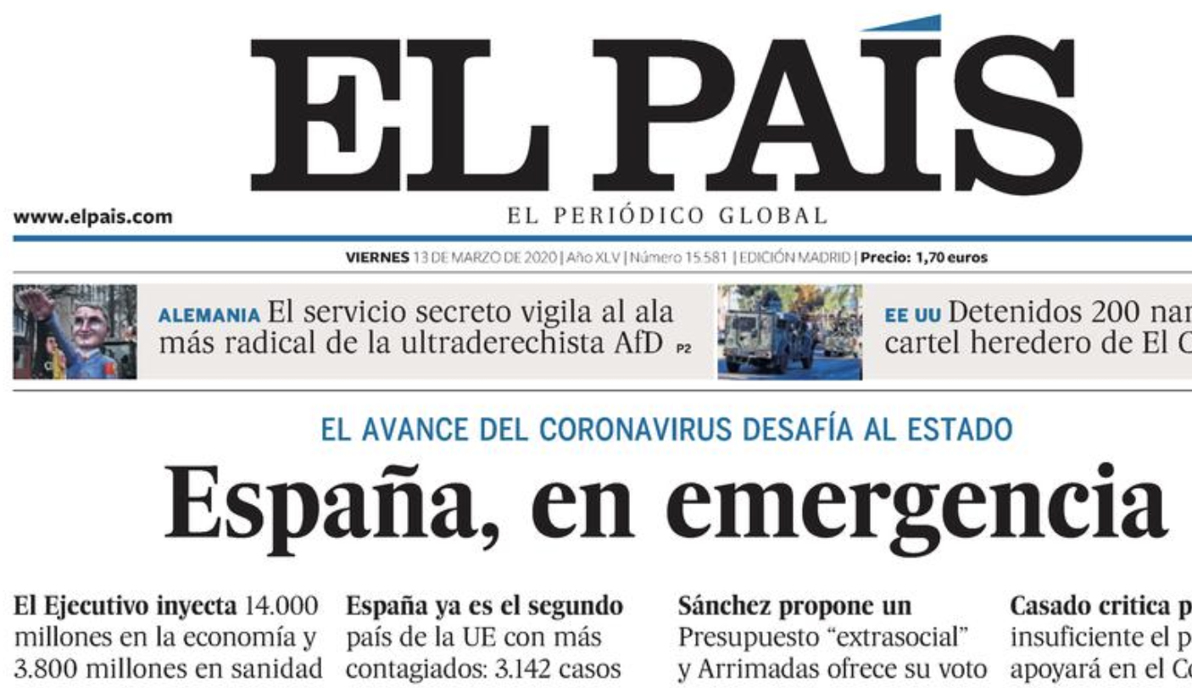
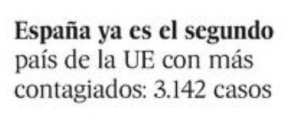
COVID-19, 13 de marzo
3.142 casos confirmados.
¿Y cuántos casos reales?

Slide 3
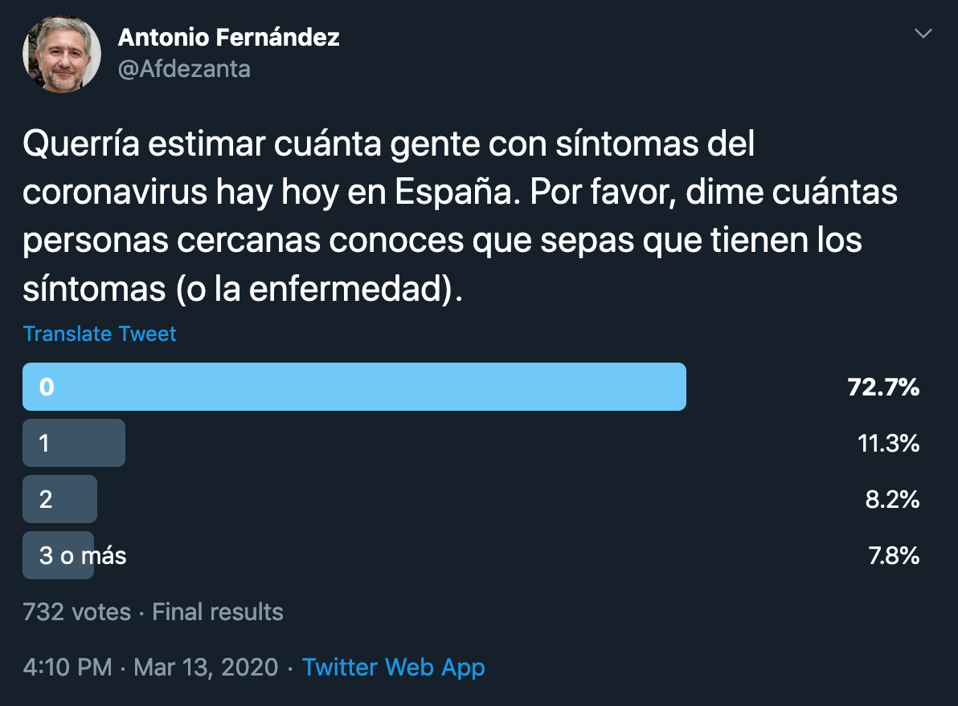
Encuesta en Twitter
Suponiendo que cada participante conoce 150 personas (número Dúnbar) estimamos unos 150.000 infectados sintomáticos a 14 de marzo

Slide 4

Proyecto CoronaSurveys
Encuesta para monitorizar la evolución de la pandemia de COVID-19 en el mundo
Disponible en 57 idiomas, para todos los países del mundo (a nivel regional en 149)

Slide 5
Reporte indirecto

Slide 6
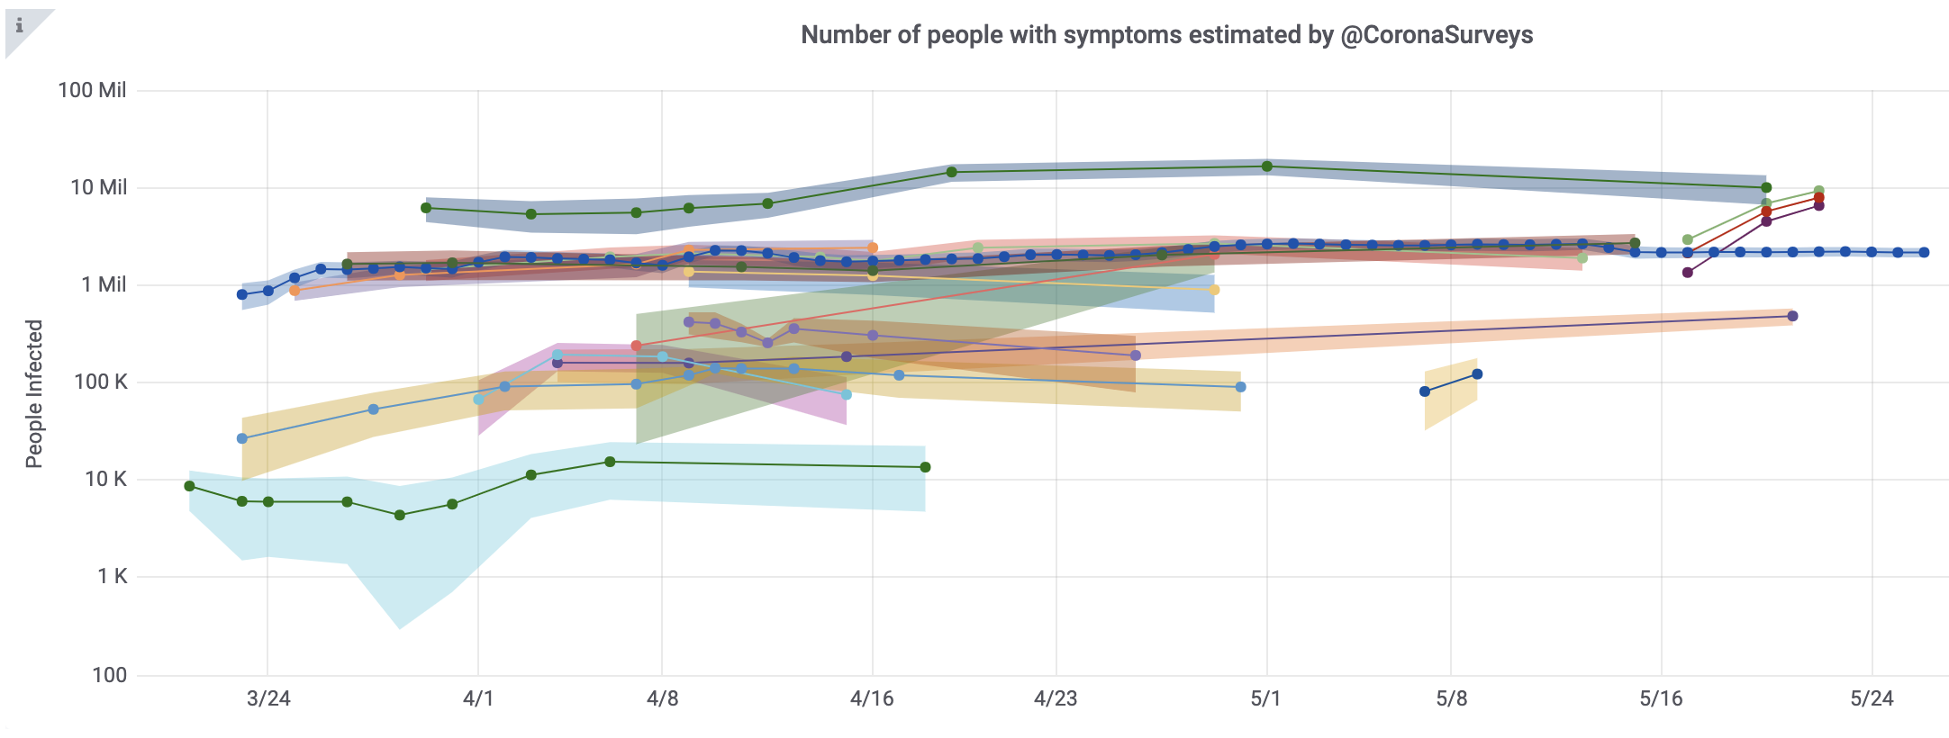
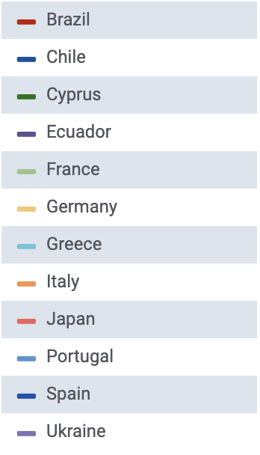
Estimaciones de casos

Slide 7
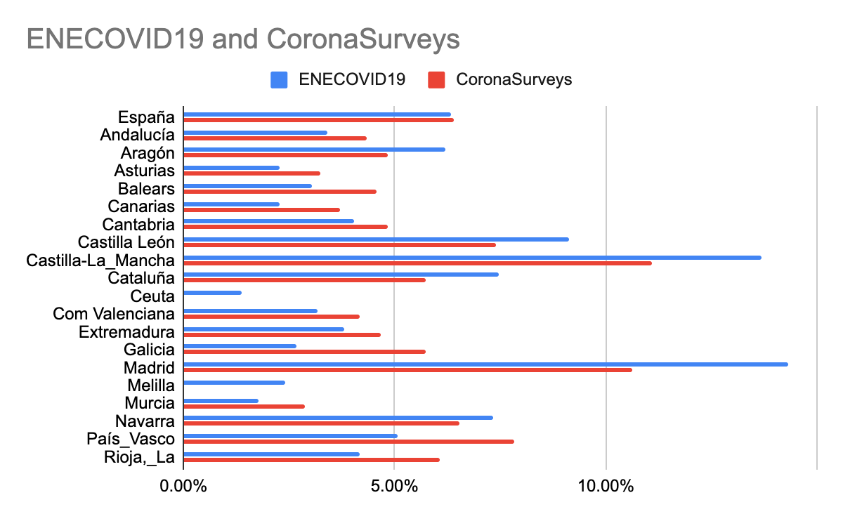
Validación
¡¡3.000 respuestas!!

Slide 8
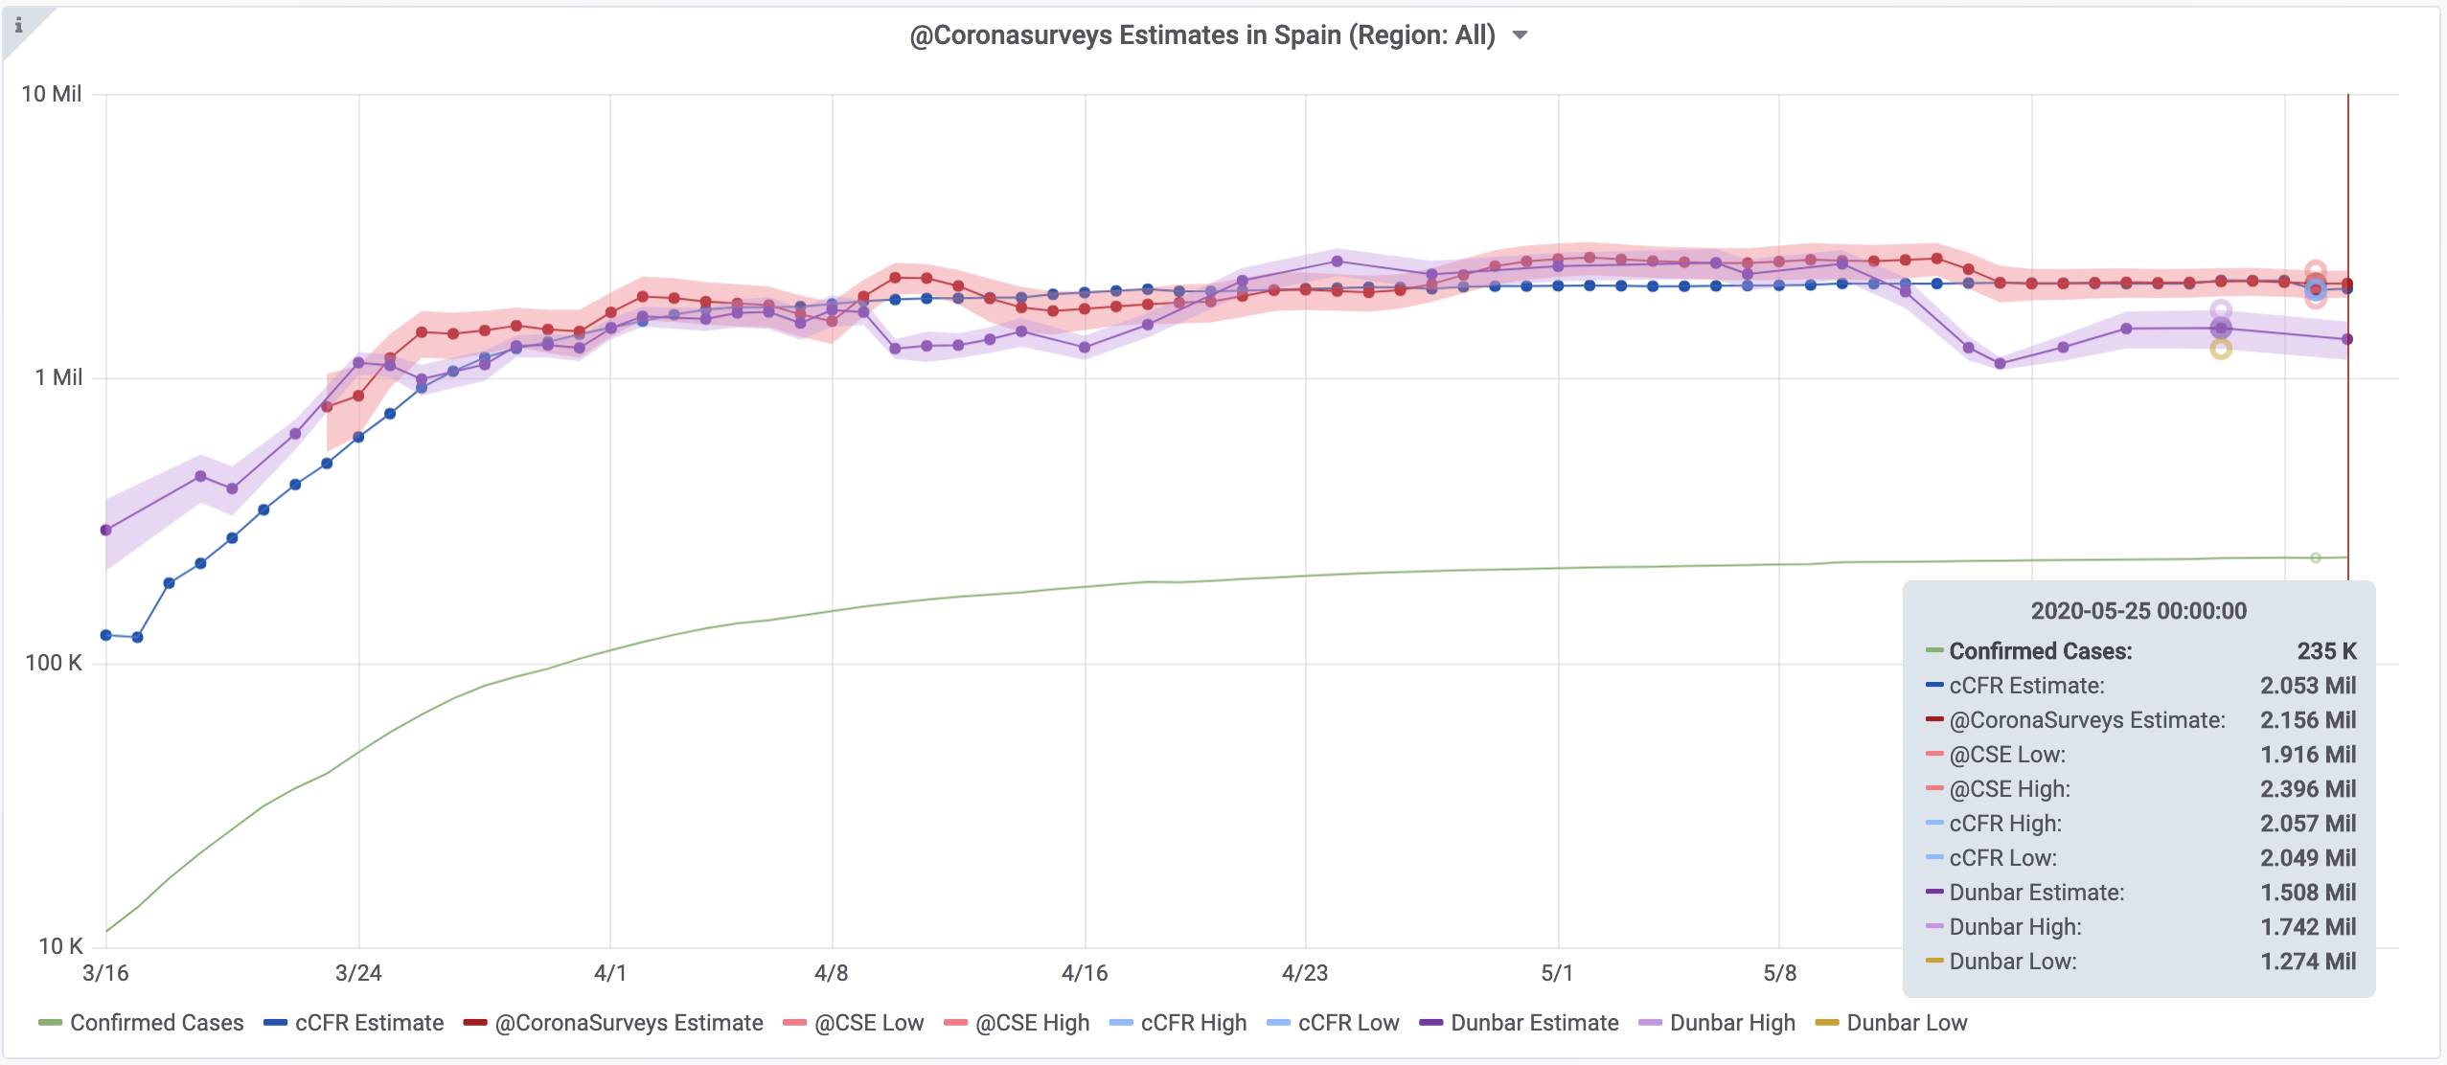
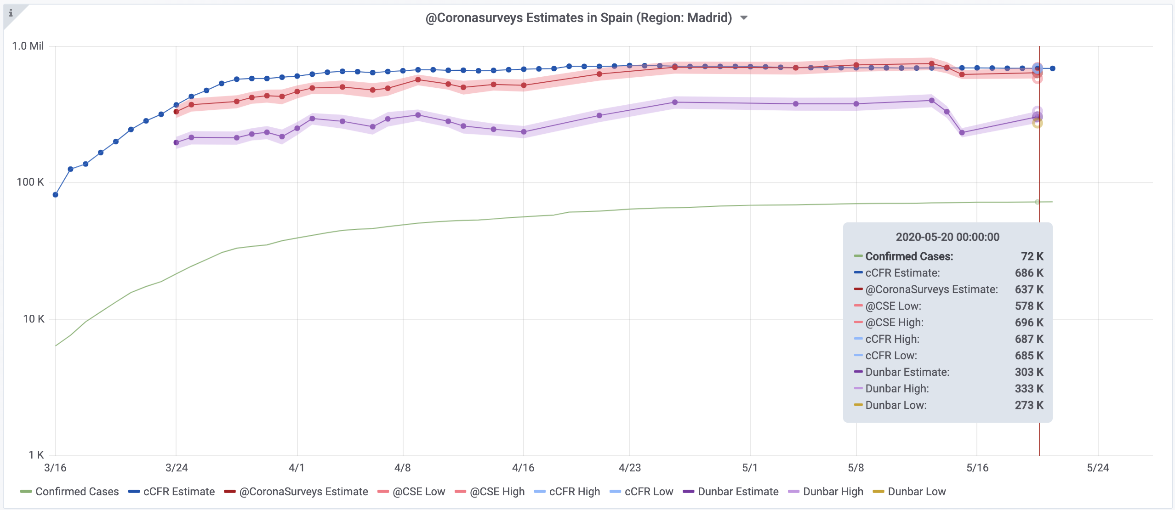
Estimaciones en España

Slide 9
Ventajas y aplicaciones
Solución económica y flexible de recopilación de datos
La participación se puede modular con promociones en redes sociales e Internet (Facebook Ads, Google Ads)
Monitorización de nuevos casos de COVID-19 para
Dimensionado de recursos
Evitar un segundo confinamiento
Aplicable a muchos otros ámbitos:
Encuestas de intención de voto
Sondeos de interés en productos
Difusión indirecta de anuncios

Slide 10
¡Muchas gracias!
https://coronasurveys.org

